Slide 1
Monilukutaito
Varhaiskasvatussuunnitelman perusteet 2018

Slide 2
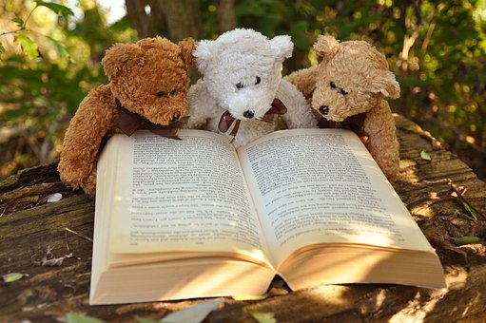
Monilukutaidolla tarkoitetaan erilaisten viestien tulkinnan ja tuottamisen taitoja.
Monilukutaito on keskeinen perustaito.
Sen osaamista tarvitaan lasten ja perheiden arjessa, vuorovaikutuksessa sekä yhteiskunnallisessa osallistumisessa.
Monilukutaidon perustana on laaja tekstikäsitys, jonka mukaan erilaiset tekstit voivat olla mm. kirjoitetussa, puhutussa, audiovisuaalisessa tai digitaalisessa muodossa.
Monilukutaito liittyy kiinteästi ajattelun ja oppimisen taitoihin. Lasten kanssa nimetään asioita ja esineitä sekä opetellaan erilaisia käsitteitä. Lapsia innostetaan tutkimaan, käyttämään ja tuottamaan viestejä erilaisissa, myös digitaalisissa, ympäristöissä.
Lasten kanssa tutkitaan ja havainnoidaan tieto- ja viestintäteknologian roolia arkielämässä sekä tutustutaan erilaisiin tieto- ja viestintäteknologisiin välineisiin, sovelluksiin ja peleihin.

Slide 3
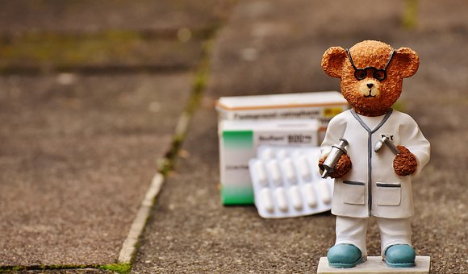
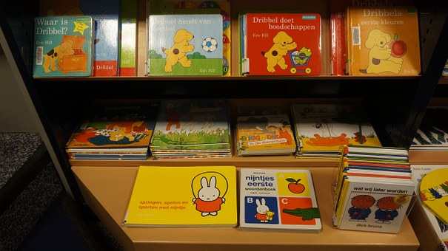
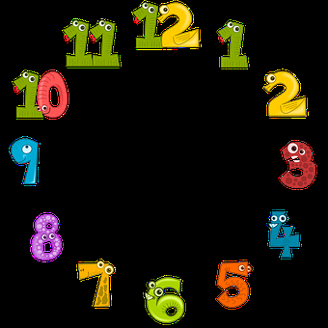
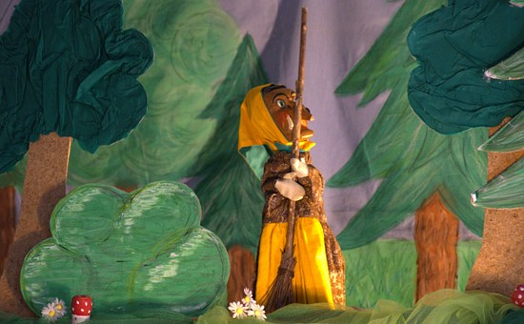
Erilaisia lukutaitoja
Kuvanlukutaito
Numeerinen lukutaito
Medialukutaito
Peruslukutaito
Monilukutaitoisiksi kehittyäkseen lapset tarvitsevat aikuisen mallia sekä rikasta tekstiympäristöä, lasten tuottamaa kulttuuria sekä lapsille soveltuvia kulttuuripalveluja.

Slide 4
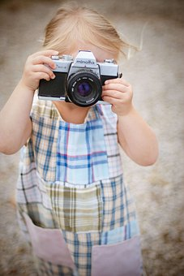

Digitaalista dokumentointia hyödynnetään leikeissä, tutkimisessa, liikkumisessa sekä taiteellisessa kokemisessa ja tuottamisessa.
Mahdollisuudet kokeilla ja tuottaa sisältöjä itse ja yhdessä muiden lasten kanssa käyttäen apuna tieto- ja viestintäteknologiaa edistävät lasten luovan ajattelun ja yhteistoiminnan taitoja sekä lukutaitoa.
Henkilöstö ohjaa lapsia tieto- ja viestintäteknologian monipuoliseen ja turvalliseen käyttöön.

